Slide 1

ОДЕСЬКИЙ НАЦІОНАЛЬНИЙ МЕДИЧНИЙ УНІВЕРСИТЕТ
КАФЕДРА ТЕХНОЛОГІЇ ЛІКІВ
Виготовлення супозиторіїв методом виливання.
Практичні заняття з дисципліни «Технологія ліків»
Презентацію підготував:
д.фарм.н. Борисюк І.Ю.
доц. Фізор Н.С.
ас. Молодан Ю.О.
ас. Акішева А.С.

Slide 2
План
1. Переваги та недоліки виготовлення супозиторіїв методом виливання.
2. Стадії приготування супозиторіїв методом виливання.
3. Форми, які використовуються для виготовлення супозиторіїв методом виливання.
4. Алгоритм практичної технології супозиторіїв методом виливання
5. Вага супозиторія
6. Коефіцієнти заміщення жирових та желатино-гліцеринових основ для деяких лікарських засобів
7. Приготування супозиторіїв на гідрофобних основах.
7.1., 7.2., 7.3., 7.4. , 7.5. Приготування супозиторіїв на гідрофобних основах. (Приклади)
8. Приготування супозиторіїв на гідрофільних основах.
8.1.Приготування супозиторіїв на гідрофільних основах. Желатино-гліцеринова основа
8.2.,8.3. Приготування супозиторіїв на гідрофільних основах.(Приклади)
9. Контроль якості супозиторіїв
10. Тест на розпадання супозиторіїв
11. Тест на розпадання супозиторіїв
12. Тести:

Slide 3
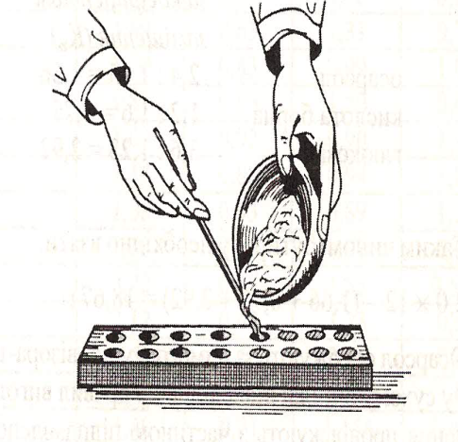
1. Переваги та недоліки виготовлення супозиторіїв методом виливання.
Переваги:
• дозволяє готувати супозиторії:
— використовувати всі основи (жирні, жироподібні, водорозчинні).
• зручніший, швидший і більш гігієнічний у приготуванні;
• свічки точно дозовані, однакової форми, естетичного вигляду.
Недоліки:
• порушення однорідності суміші при застиганні (за рахунок різної питомої ваги субстанцій).
— однакової форми;

Slide 4
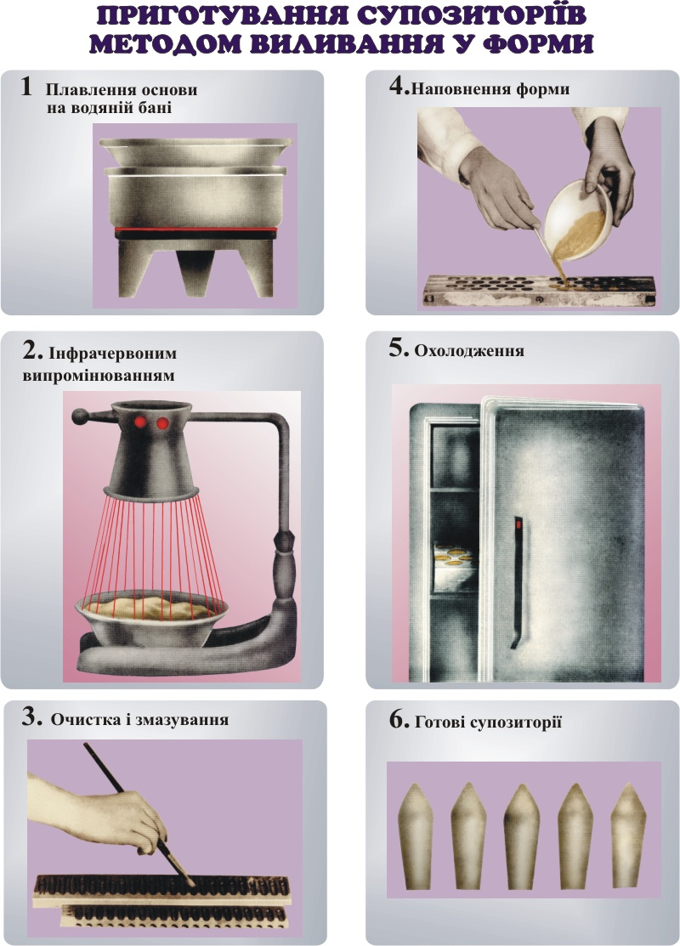
2. Стадії приготування супозиторіїв методом виливання.
Стадії приготування:
1. Підготовка і розплавлення основи.
2. Змішування з розплавленою основою лікарських засобів.
3. Підготовка форм (змащування).
4. Виливання у форми приготовленої напівзастиглої маси.
5. Охолодження.
6. Випробування.
7. Пакування.
8. Маркування.

Slide 5
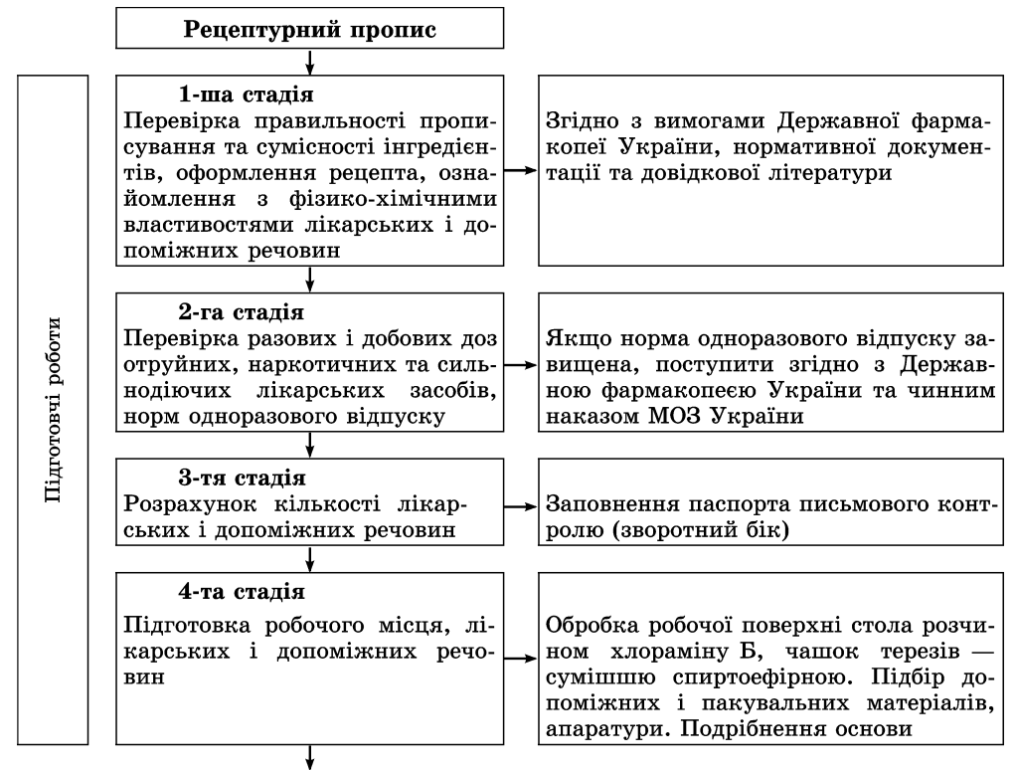
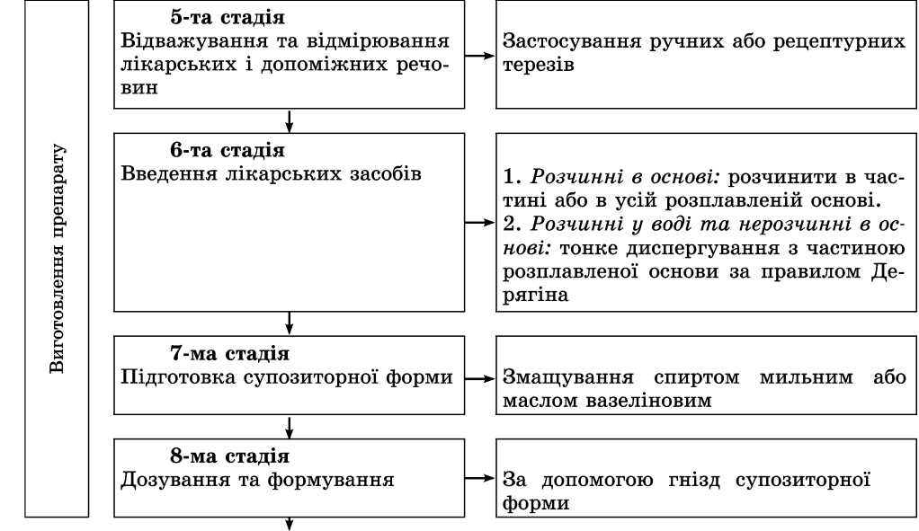
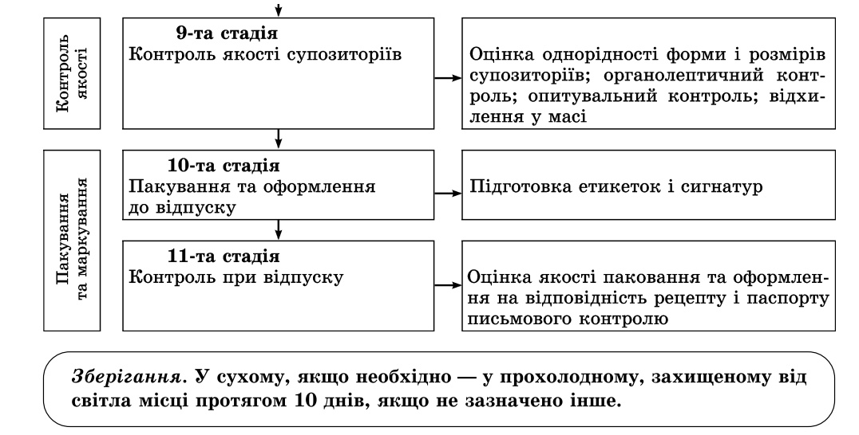
2. Стадії приготування супозиторіїв методом виливання.

Slide 6
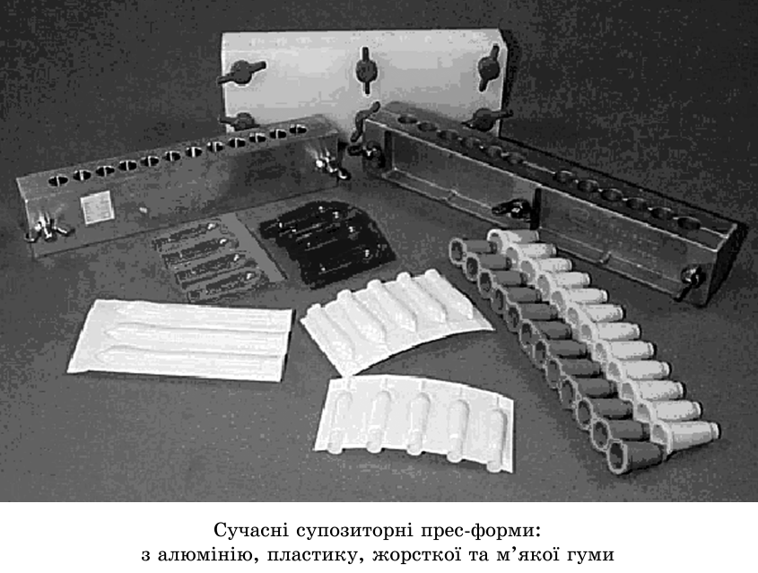
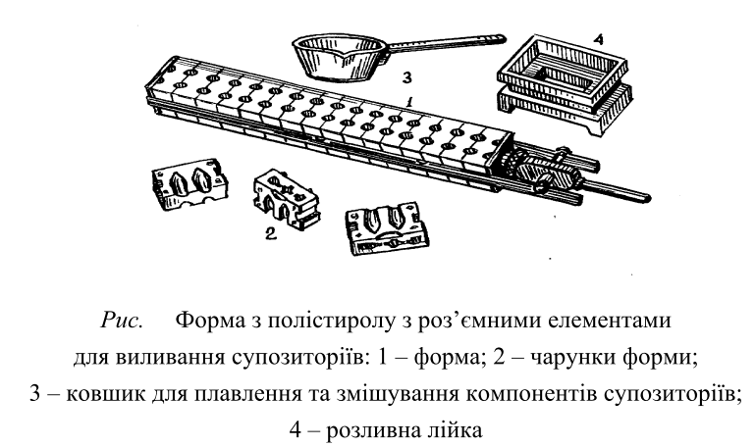
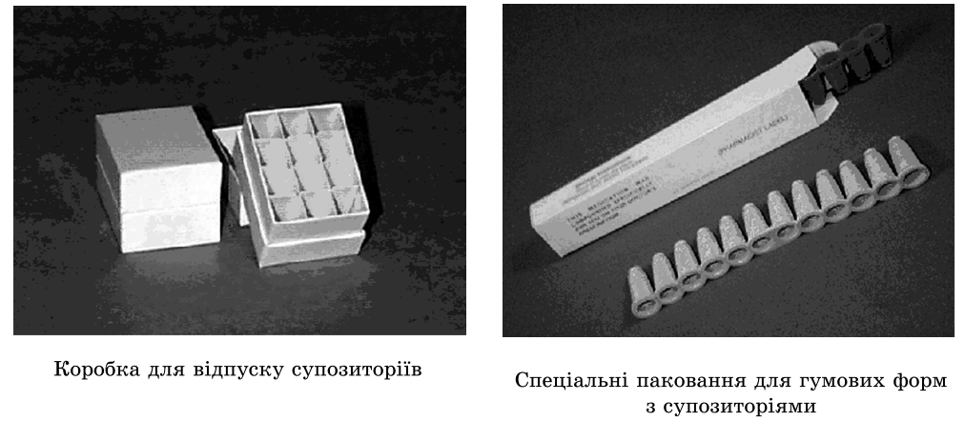
3. Форми, які використовуються для виготовлення супозиторіїв методом виливання.
Для виливання використовують спеціальні металеві або пластмасові форми з числом гнізд 30, 50, 200 і більше, місткістю 1; 1,5; 2; 3; 4 см 3.

Slide 7
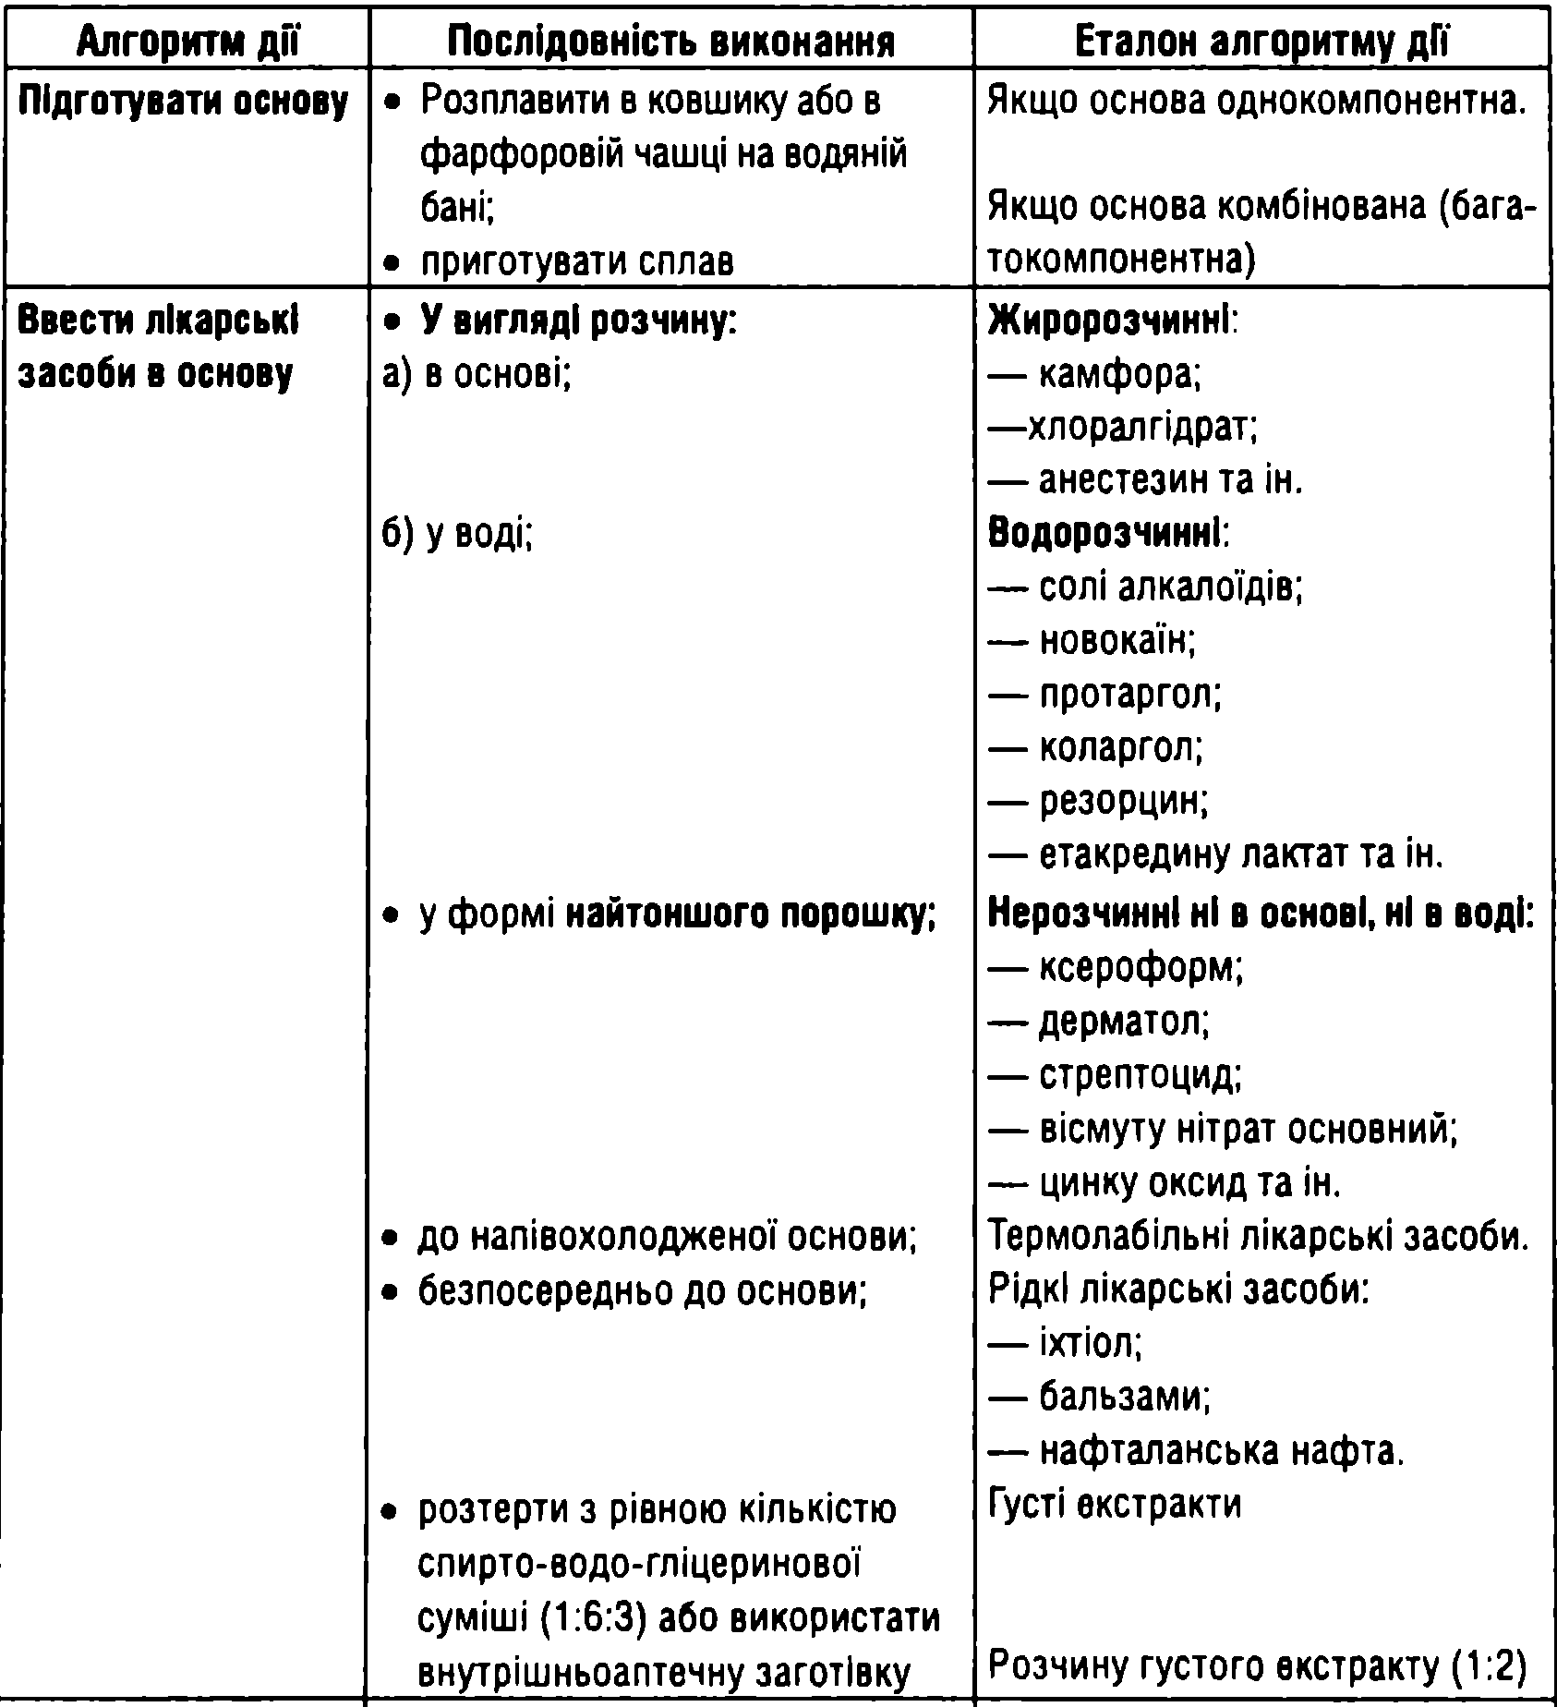
4. АЛГОРИТМ практичної технології супозиторіїв методом виливання

Slide 8
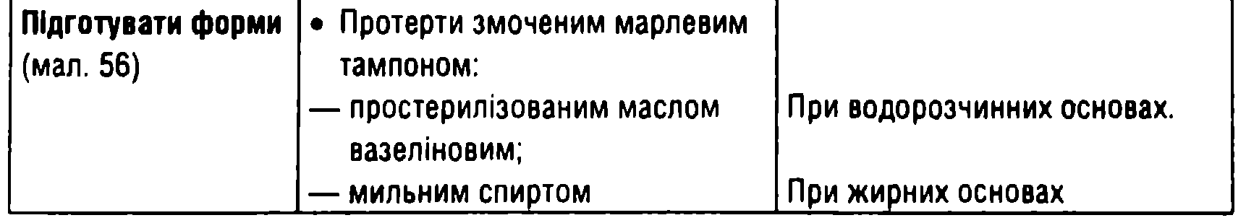
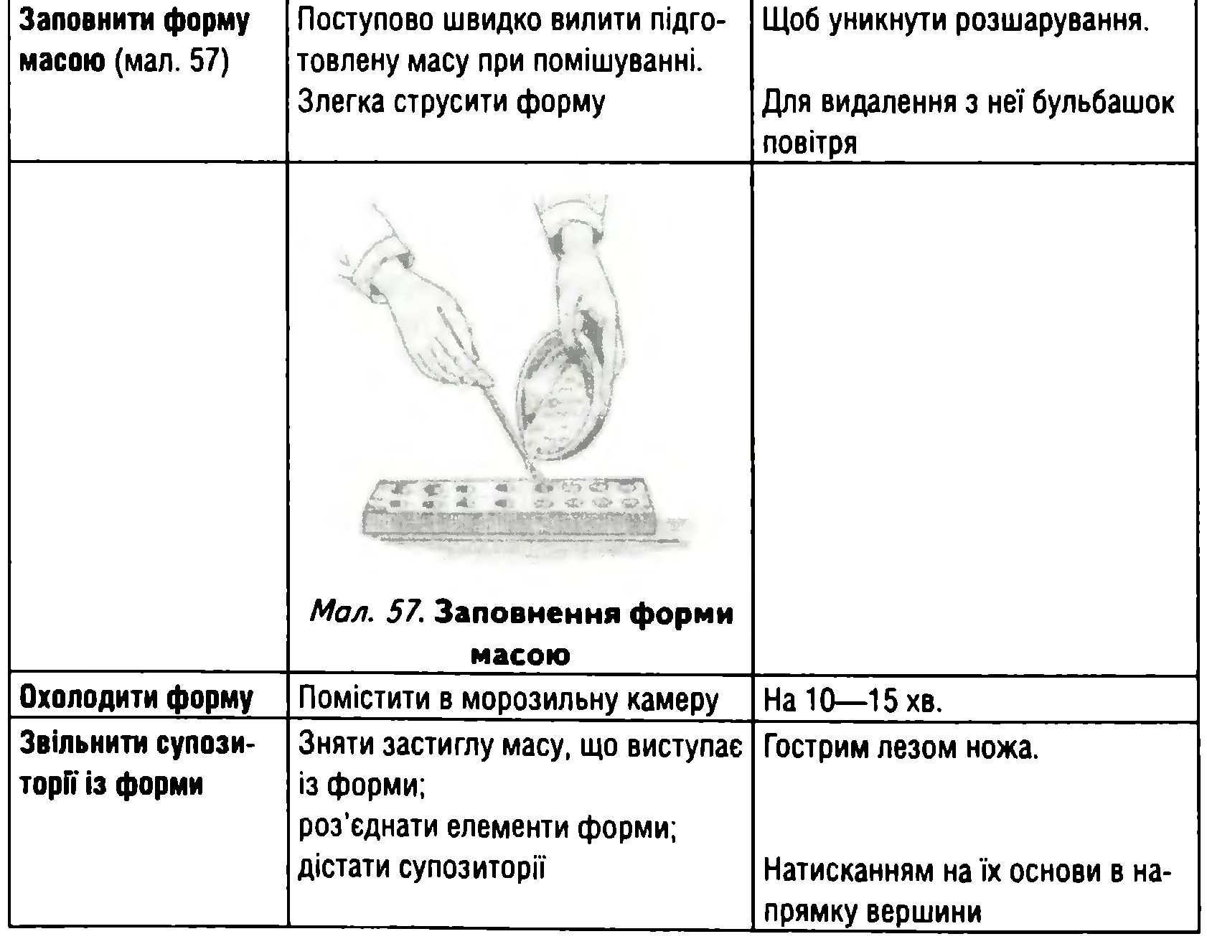
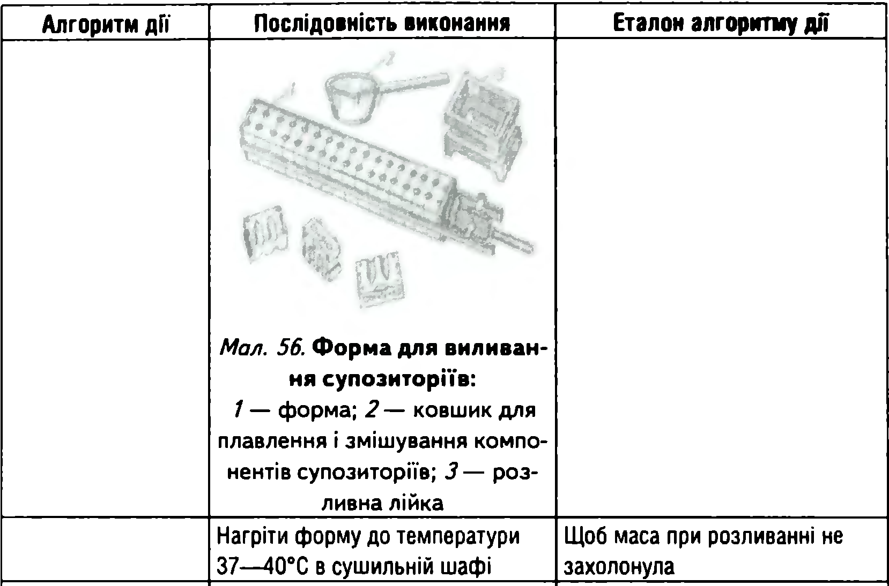
4. АЛГОРИТМ практичної технології супозиторіїв методом виливання

Slide 9
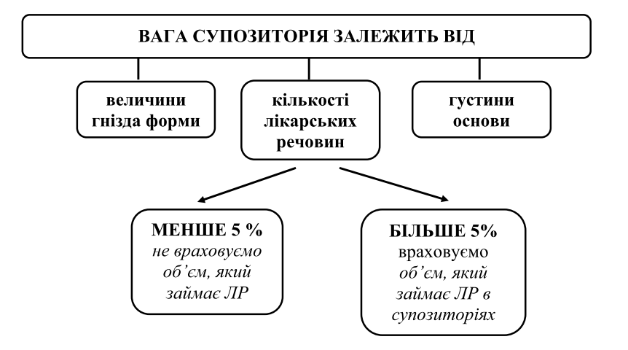
5. Вага супозиторія
Коефіцієнтом заміщення (Еж) називають кількість ЛР (лікарської речовини), яка заміщує одну вагову частину жирової основи з питомою вагою 0,95. Тобто, дана кількість ЛР займає такий же об’єм, як і одна вагова частина жирової основи.
Зворотнім коефіцієнтом заміщення (1/Еж) називають кількість жирової основи, яка заміщує одну вагову частину ЛР. Тобто кількість жирової основи еквівалентна по об’єму 1,0 г лікарської речовини.
Наприклад: (1/Еж) вісмуту нітрату основного за жировою основою дорівнює 0,21. Це означає, що 0,21 жирової основи займає об’єм, рівний об’єму 1,0 вісмуту нітрату основного. При розрахунках кількості основи зручніше користуватися зворотним коефіцієнтом заміщення.
Наприклад: коефіцієнт заміщення вісмуту нітрату основного за жировою основою (Еж) дорівнює 4,8. Це означає, що 4,8 вісмуту нітрату основного займають такий же об’єм, як і 1,0 жирової основи.

Slide 10
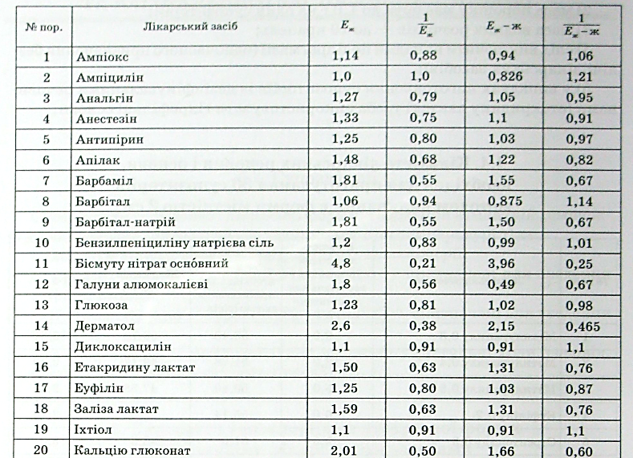
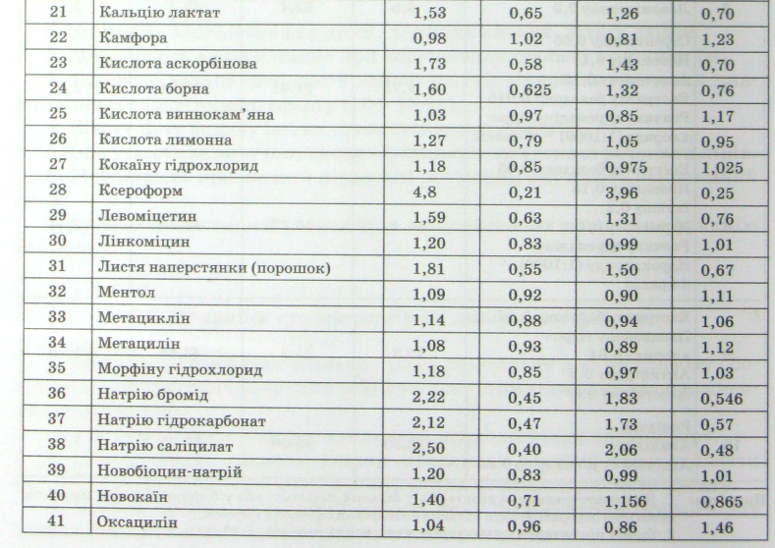
6. Коефіцієнти заміщення жирових та желатино-гліцеринових основ для деяких лікарських засобів

Slide 11
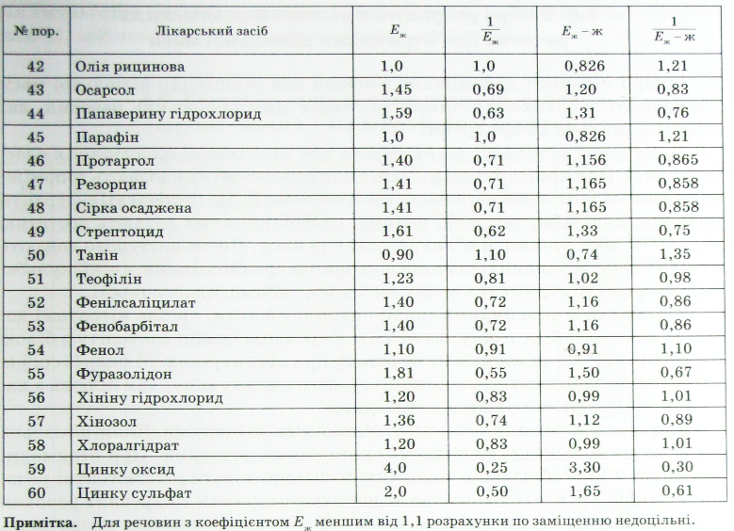
6. Коефіцієнти заміщення жирових та желатино-гліцеринових основ для деяких лікарських засобів

Slide 12
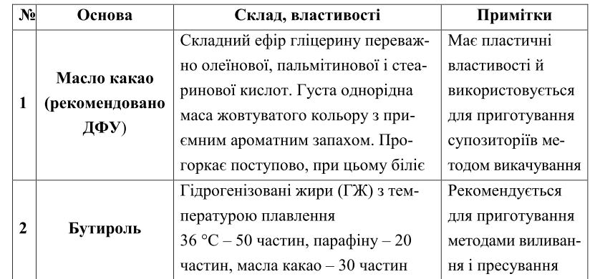
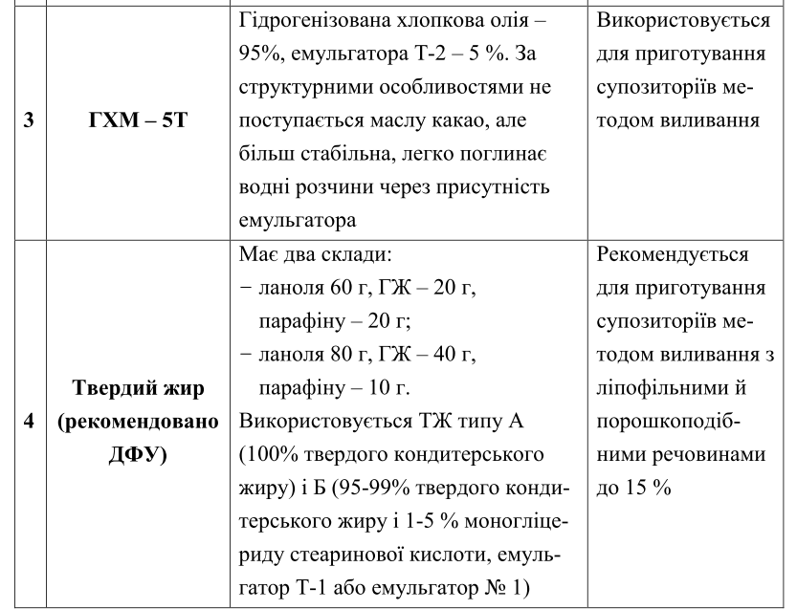
7. Приготування супозиторіїв на гідрофобних основах.

Slide 13
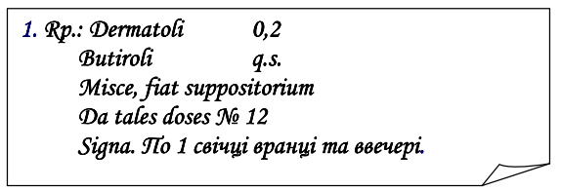
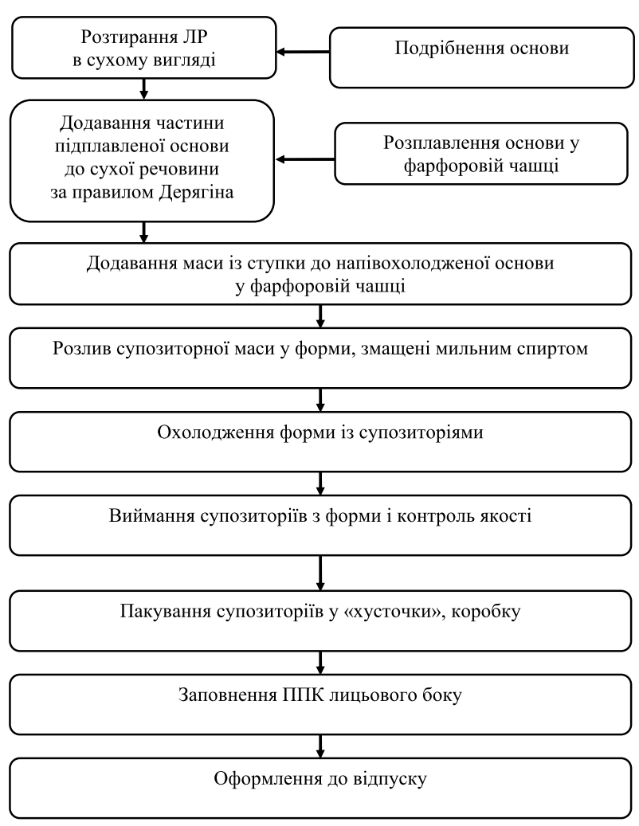
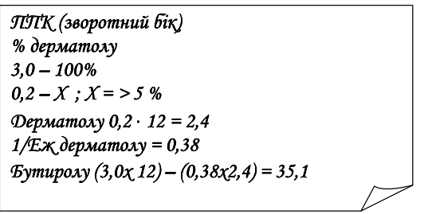
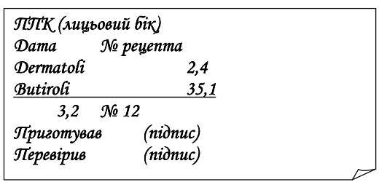
7. Приготування супозиторіїв на гідрофобних основах.
7.1. Приклад 1:
Даний лікарський препарат – супозиторії з лікарською речовиною, яка нерозчинна у воді та жировій основі. Об‘єм гнізда форми забезпечує отримання супозиторіїв вагою 3,0 г.

Slide 14
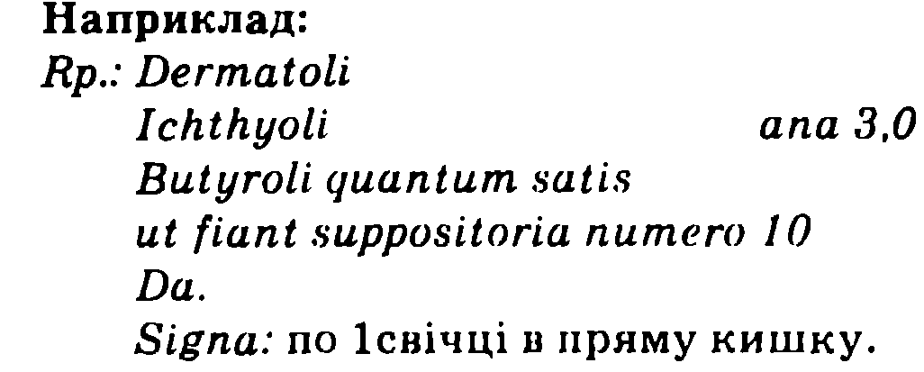
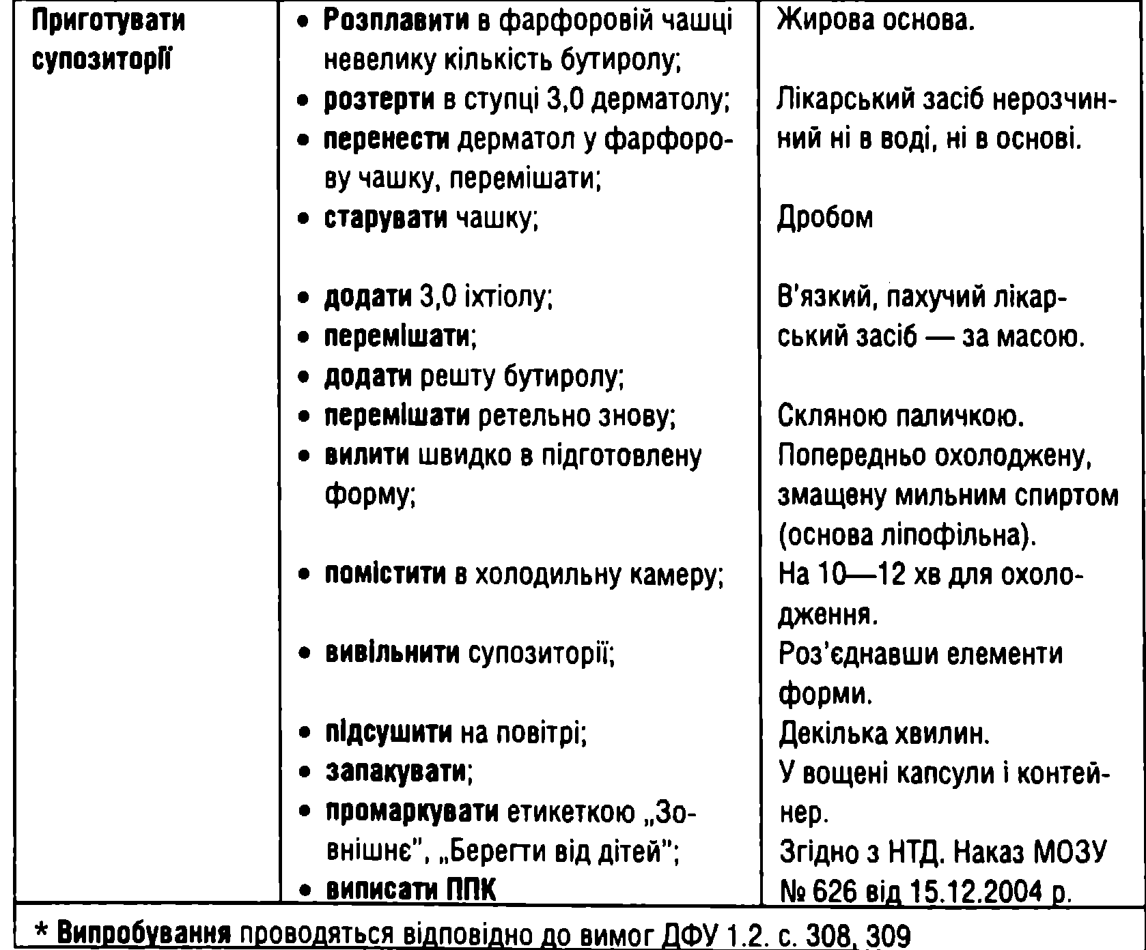
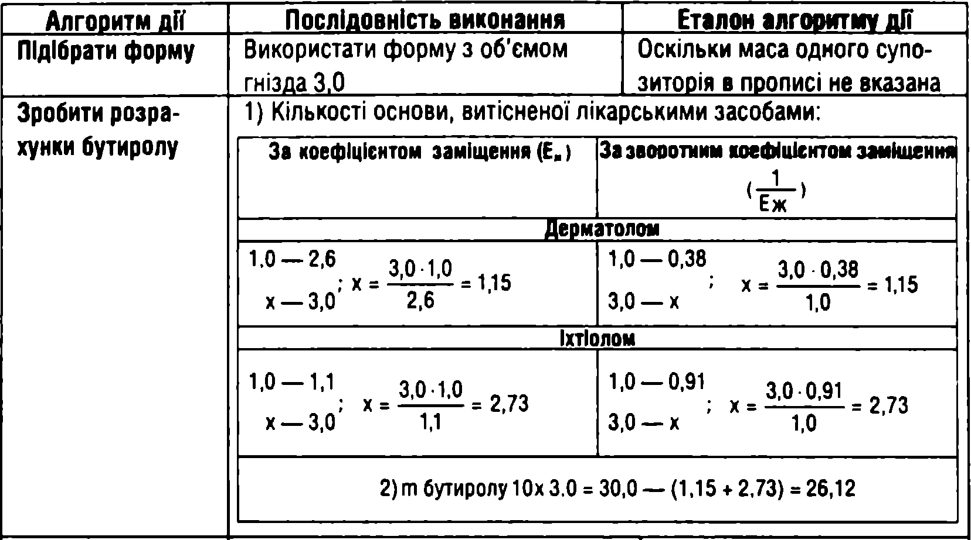
7.2. Приклад 2:
7. Приготування супозиторіїв на гідрофобних основах.
Лікарський препарат - ректальні супозиторії для зовнішнього застосування, прописані роздільним способом на ліпофільній основі— бутиролі, в складі яких лікарський засіб, нерозчинний в основі —дерматол, і в’язка пахуча рідина — іхтіол.

Slide 15
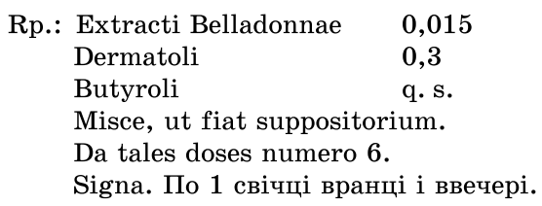
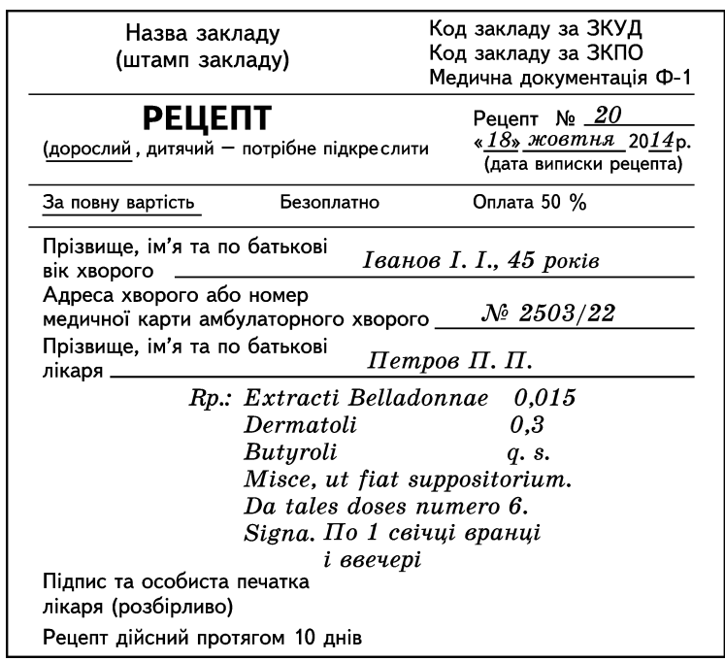
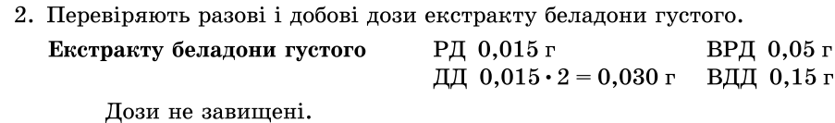
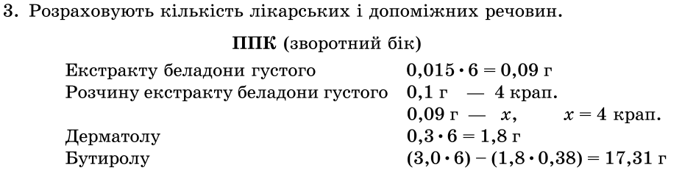
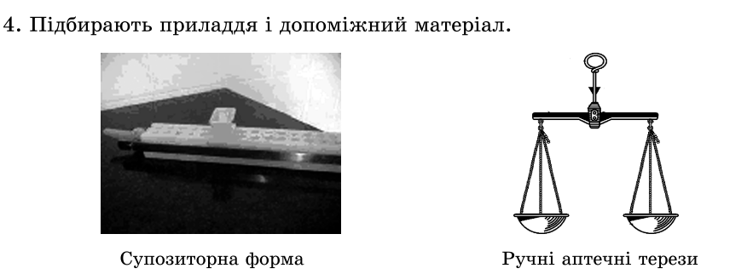
7. Приготування супозиторіїв на гідрофобних основах.
7.3. Приклад 3:
Виписують рецепт згідно з наказами МОЗ України. Перевіряють сумісність інгредієнтів. Ознайомлюються з фізико-хімічними властивостями лікарських за­собів (за ДФУ, ГФ X).

Slide 16
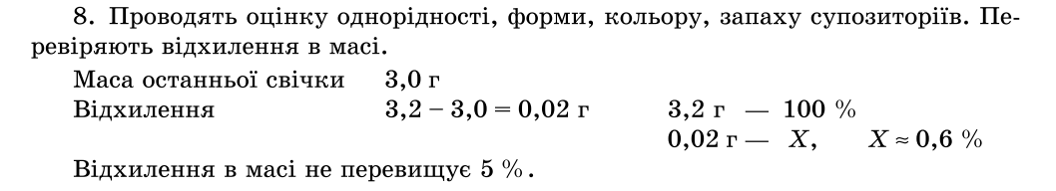
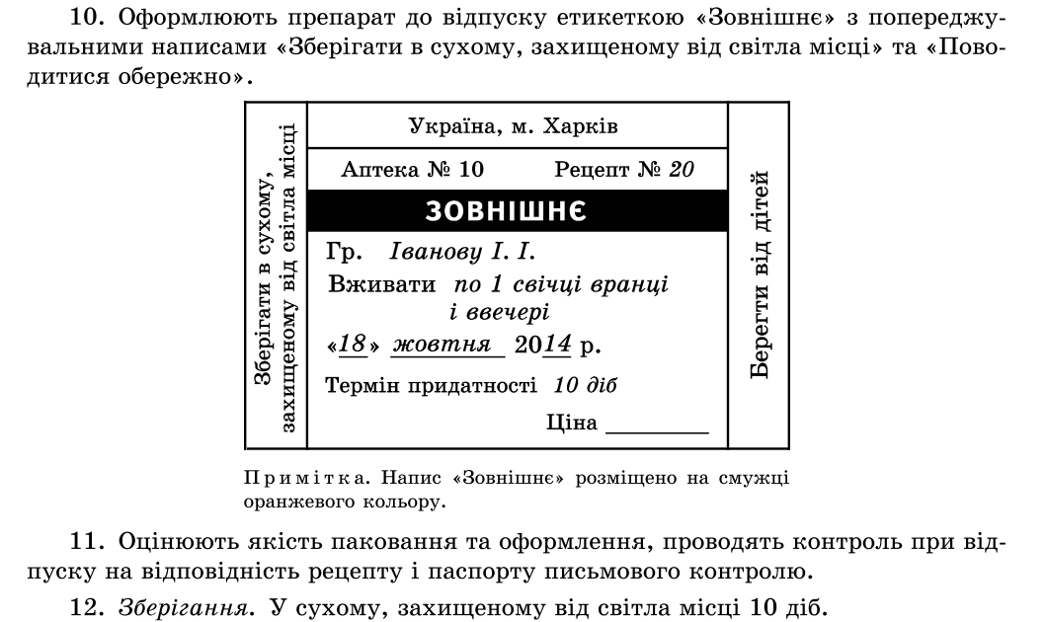
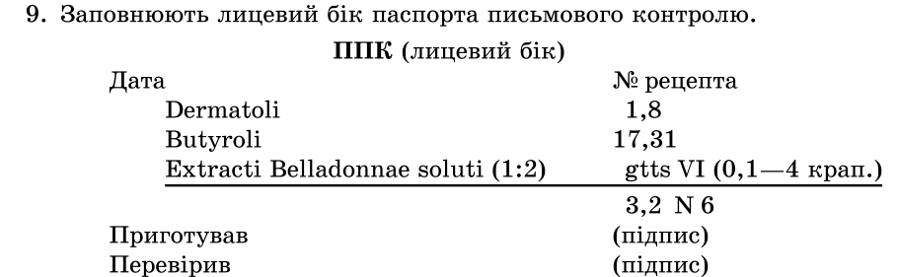
7. Приготування супозиторіїв на гідрофобних основах.
7.3. Приклад 3:
Проводять підготовку робочого місця. Робочу поверхню стола обробляють розчином хлораміну Б, а чашки терезів — сумішшю спиртоефірною.
Технологія. Відважують на ручних терезах 1,8 г дерматолу, подрібнюють спочатку в сухому вигляді, а потім (за правилом Дерягіна) — з половинною кіль­кістю від маси сухої речовини розплавленої основи. Суміш переносять до фарфо­рової чашки з розплавленою основою, змішують, додають 4 краплі розчину густо­го екстракту беладони. Масу швидко розливають у комірки супозиторної форми, попередньо змащеної мильним спиртом, і ставлять на 10—15 хв у холодильник.
Фасування і пакування. Свічки виймають і загортають у «трикутнички», упаковують у коробку. Наклеюють номер рецепта.

Slide 17
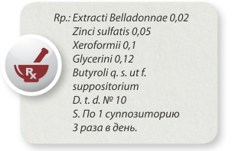
7.4. Приклад 4
7. Приготування супозиторіїв на гідрофобних основах.
Анузол (Аnusolum) – комплексний препарат для місцевої терапії внутрішнього і зовнішнього геморою. Також застосовують при тріщинах заднього проходу, пошкодженнях аноректальної області, відчутті поколювання в анальному відділі, подразненні. Анузол має спазмолітичну, терпку, антисептичну, протизапальну, підсушуючу і протисвербіжну дію.
Діючі Активні компоненти:
ЕКСТРАКТ БЕЛАДОНИ знижує тонус м'язів травного тракту і підвищує при цьому тонус сфінктера. Надає спазмолітичну і холіноблокуючу дію.
ЦИНКУ СУЛЬФАТ має підсушують і виражену протизапальну дію.
КСЕРОФОРМ є дезинфікуючим дерматотропним засобом з в'язким антисептичним і підсушуючим ефектом.

Slide 18
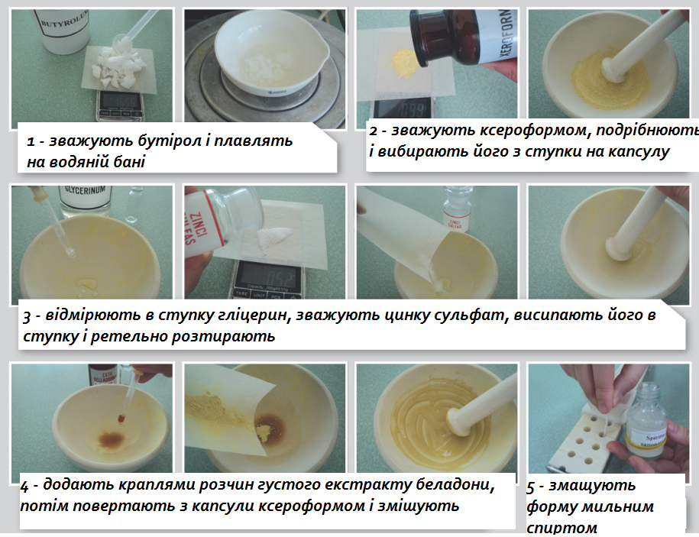
Технологія пригтування супозиторію Анузол
7. Приготування супозиторіїв на гідрофобних основах.
7.4. Приклад 4

Slide 19
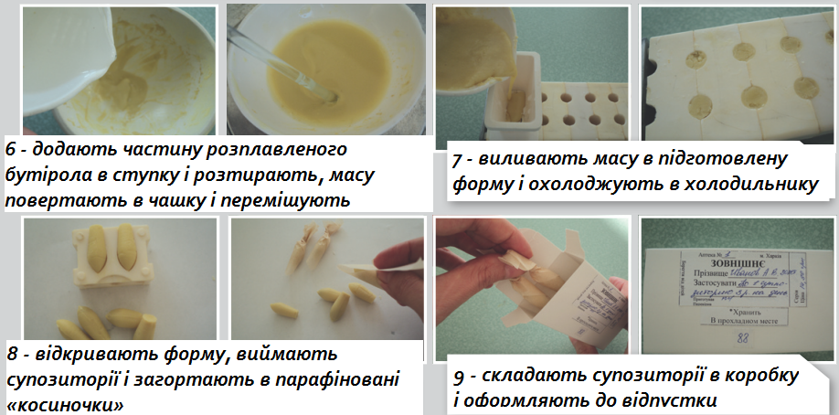
7. Приготування супозиторіїв на гідрофобних основах.
7.4. Приклад 4
Технологія пригтування супозиторію Анузол

Slide 20
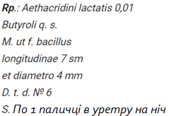
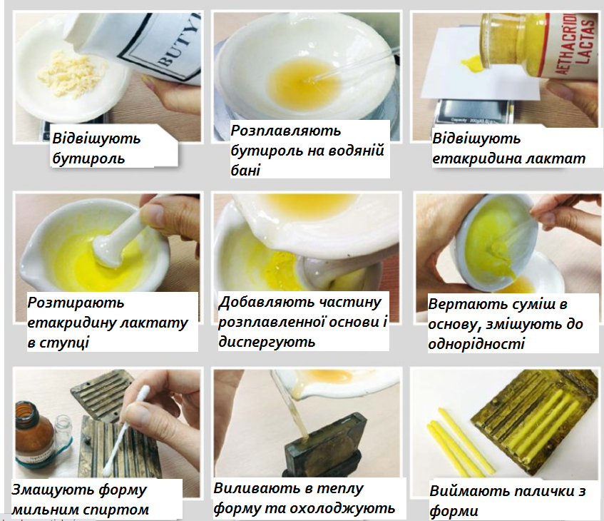
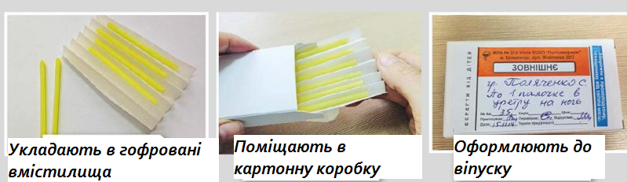
7. Приготування супозиторіїв на гідрофобних основах.
7.5. Приклад 5

Slide 21
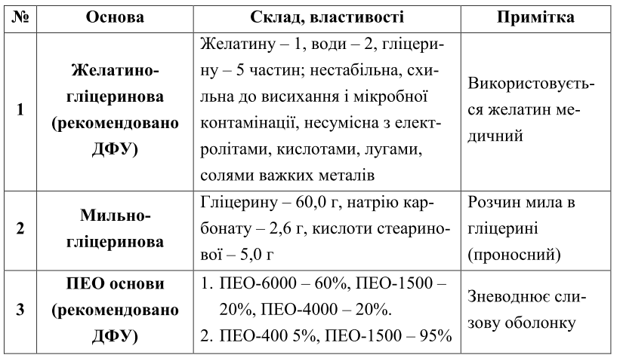
8. Приготування супозиторіїв на гідрофільних основах.

Slide 22
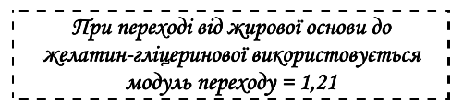
8. 1. Приготування супозиторіїв на гідрофільних основах.
Желатино-гліцеринова основа
Офіцинальною пропис желатино-гліцеринової основи:
желатину - 1 частина,
води - 2 частини,
гліцерину - 5 частин.

Slide 23
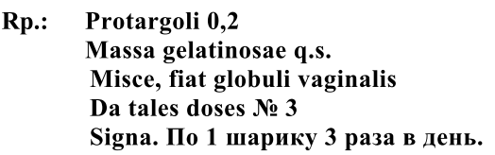
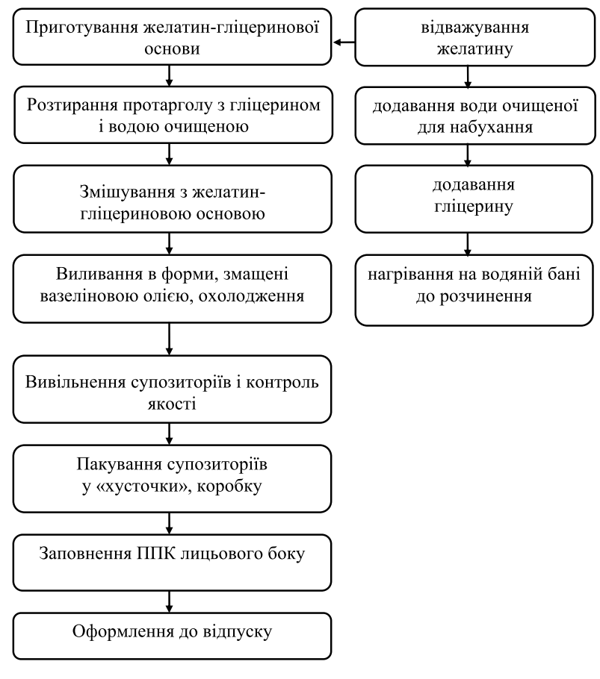
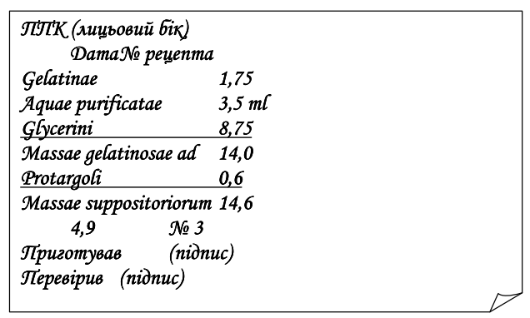
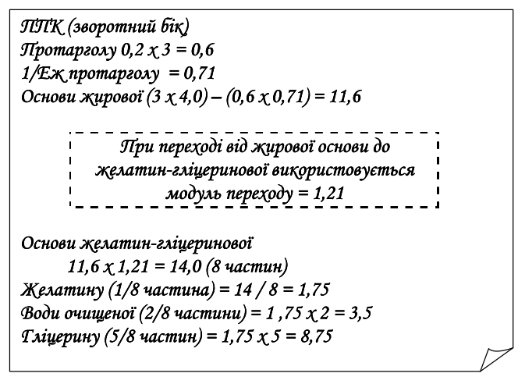
8.2. Приклад 1
8. Приготування супозиторіїв на гідрофільних основах.

Slide 24
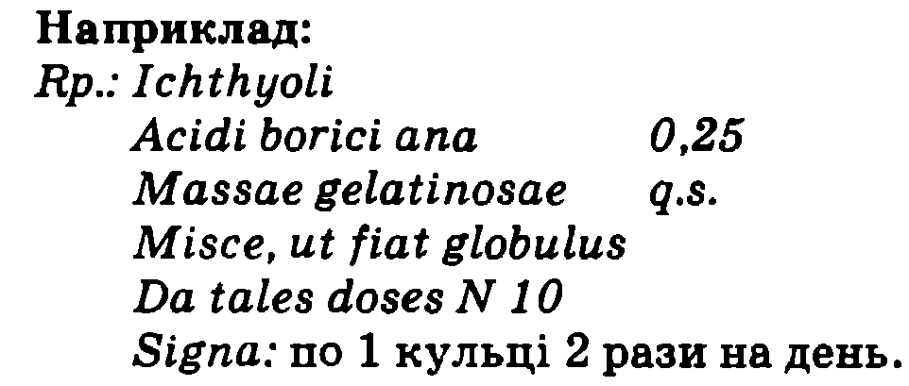
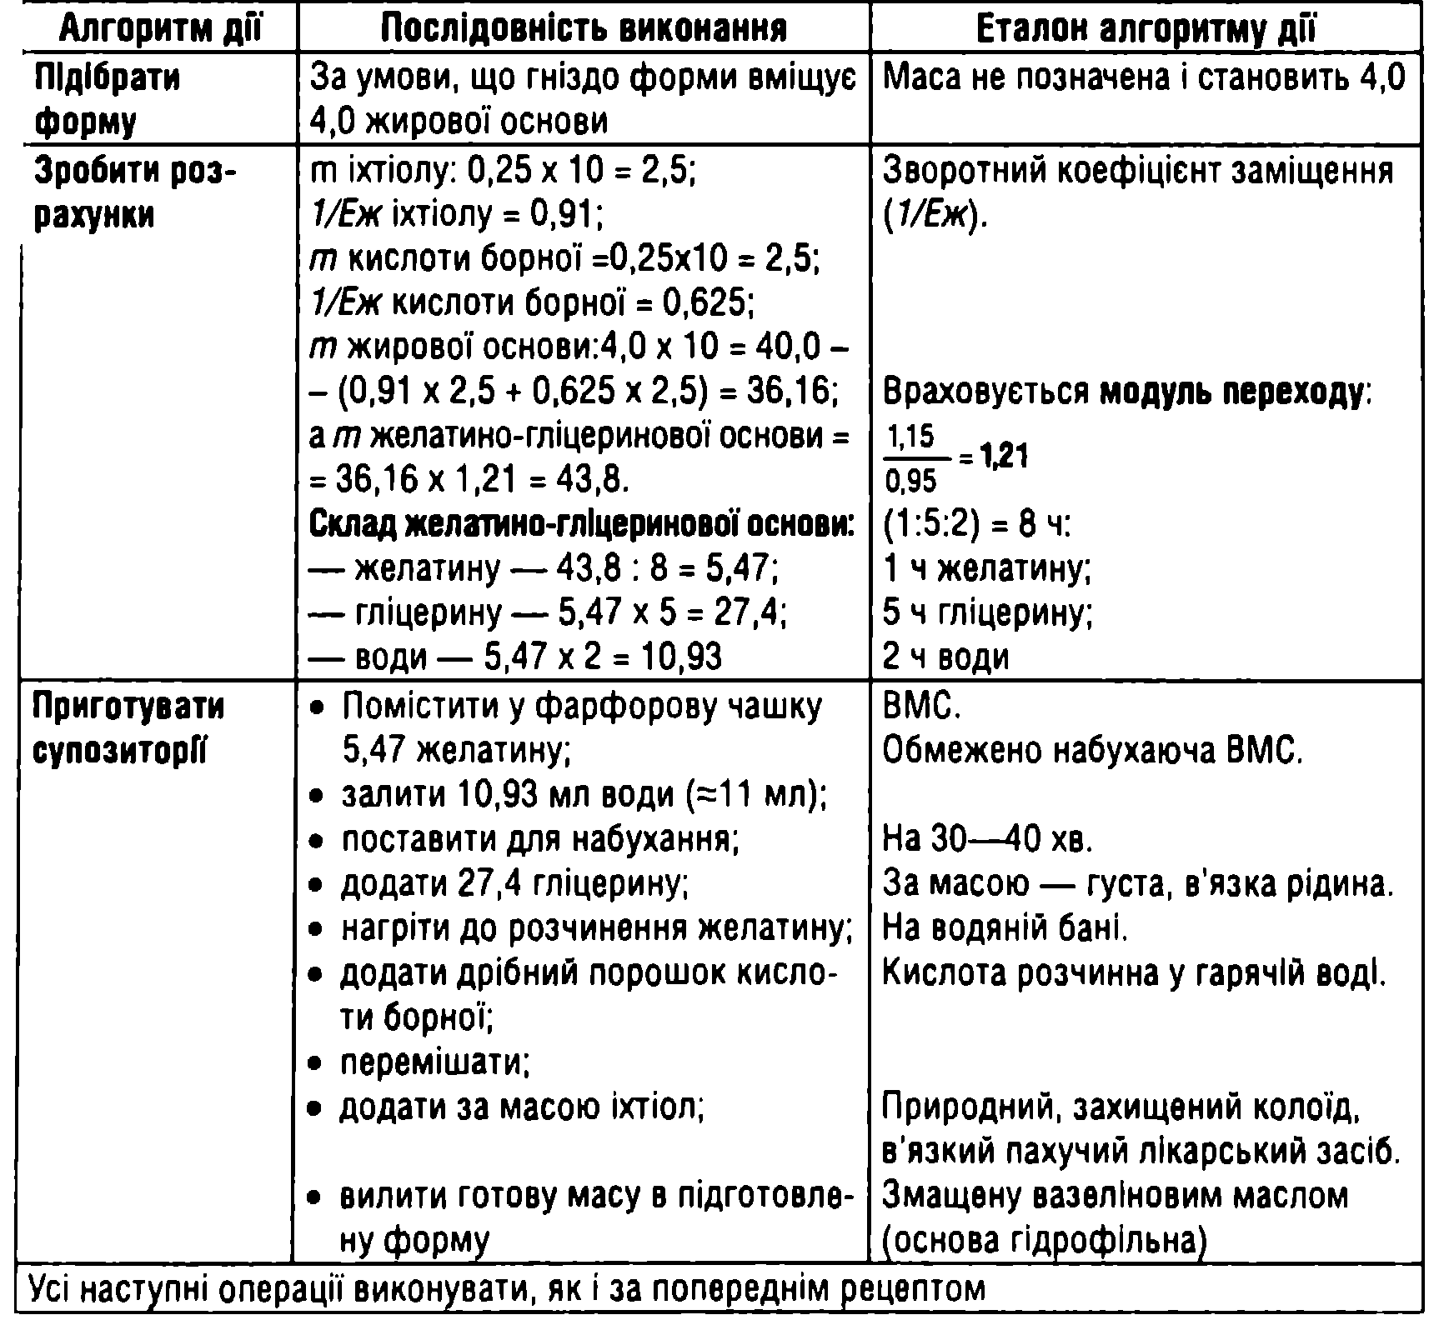
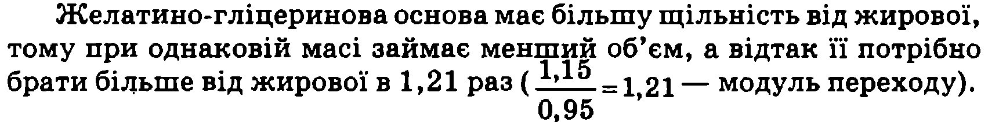
8.3. Приклад 2:
8. Приготування супозиторіїв на гідрофільних основах.
Лікарський препарат — вагінальні супозиторії, прописані розподільним способом на гідрофільній основі, в складі яких в’язкий пахучий лікарський засіб — іхтіол, кристалічна розчинна у гарячій воді — кислота борна.

Slide 25
9. КОНТРОЛЬ ЯКОСТІ СУПОЗИТОРІЇВ
1. Внутрішньоаптечний контроль:
• перевіряють документацію (рецепт, паспорт);
• органолептичний контроль (колір, запах, відсутність механічних включень, розмір, форма);
• перевіряють упаковку;
• перевіряють оформлення.
2. Однорідність маси (по ДФ України) – на продольному зрізі супозиторна маса повинна бути однорідна без вкраплень; допускається наявність повітряного стрижня або воронкоподібного поглиблення.
3. Середня вага (по ДФ України) окремих свічок не повинна перевищувати ± 5 %, якщо немає інших вказівок в окремій статті.
4. Температуру плавлення (по ДФ України) для супозиторіїв, виготовлених на ліпофільній основі, яка не повинна перевищувати 37 С, визначають відкритим капілярним методом, якщо немає інших вказівок в окремій статті.
5. Час повної деформації (по ДФ України) повинен бути не більший ніж 15 хв, якщо немає інших вказівок в окремій статті.
6. Для супозиторіїв на гідрофільних основах визначають час розчинення (по ГФ України), повинен розчинитись на протязі 60 хв.
7. Розпадання супозиторіїв і песаріїв (по ДФ України) – стан супозиторіїв досліджують через 60 хв.
8. Оформлення до відпуску – основна етикетка «Зовнішнє», додаткова етикетка «Зберігати в прохолодному місці».

Slide 26
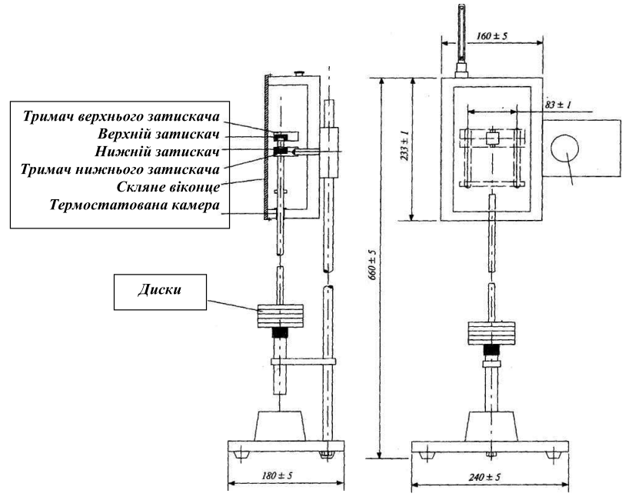
10. ТЕСТ НА РОЗПАДАННЯ СУПОЗИТОРІЇВ
Прилад для визначення стійкості супозиторіїв і песаріїв до руйнування (розміри зазначені в міліметрах).

Slide 27
11. ПИТАННЯ ДЛЯ САМОКОНТРОЛЮ
Охарактеризуйте технологічні стадії приготування супозиторіїв методом виливання, як розраховують кількість супозиторної основи для них.
Дайте порівняльну оцінку методів приготування супозиторіїв (викачування, виливання).
Які існують методи контролю якості супозиторіїв, пакування, оформлення до відпуску і правила їхнього зберігання?

Slide 28
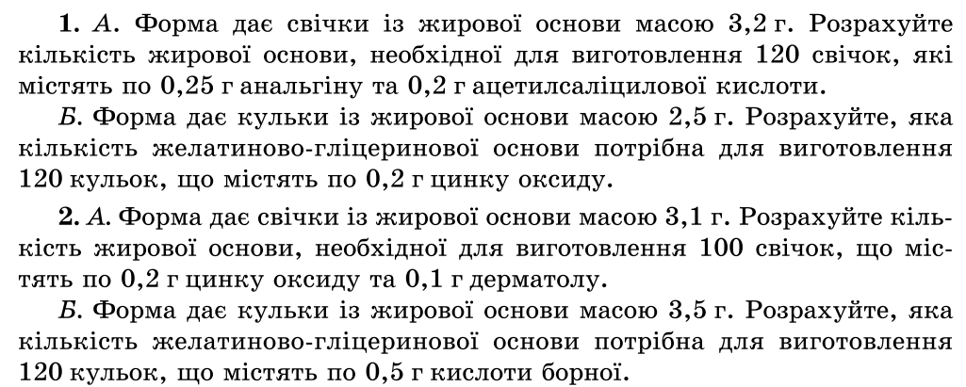
12. Тести:
Яка з наведених основ не використовується в методі виливання?
мильно-гліцеринова;
олія лавра звичайного;
бутирол;
поліетиленоксидна.
лазупол;
2. Фармацевт готує супозиторії на гідрофільній основі. Якою рідиною він має попередньо змастити комірки супозиторної форми?
гліцерином;
спиртом етиловим;
олією соняшниковою;
ефіром медичним.
маслом вазеліновим;
3. Яка з наведених основ належить до гідрофільної групи?
масло какао;
мильно-гліцеринова;
себувінол;
бутирол.
лазупол;
4. Скільки грамів желатину треба взяти для приготування 8,0 г жела­тиново-гліцеринової основи?
А)5,0 г;
В) 4,0 г;
С) 3,0 г;
D) 2,0 г;
Е) 1,0 г.
Проведіть розрахунки кількості супозиторної основи в заданих прописах:

Slide 29
Список літератури:
1. Технологія ліків: Навчальний посібник / О. С. Марчук, Н. Б. Андрощук – Київ: Медицина, 2008. – 488 с.
2. Технологія ліків. Навчально-методичний посібник: Навчальний посібник для вищих навчальних закладів / О. І. Тихонов, П. А. Логвин, С. О. Тихонова, О. В. Мазулін, Т. Г. Ярних, О. С. Шпичак, О. М. Котенко; За редакцією О. І. Тихонова – Харківський: НФаУ; Оригінал, 2009. – 432 с.
3. Практикум з аптечної технології ліків/ О. І. Тихонов, С.О. Тихонов, О.П. Гудзенко; За редакцією О. І. Тихонова – Харківський: НФаУ; Оригінал, 2014-448с.
4. Лекція для студентів спеціальності «Клінічна фармація» «Супозиторії»-Харківський: НФаУ., 2009-39с.

